Slide 1
Chương 3 các giao thức bảo mật
ThS.Nguyễn Duy
duyn@uit.edu.vn

Slide 2
Nội dung
IP Security
Secure Socket Layer /Transport Layer Security
Pretty Good Privacy
Secure Shell
9/24/24

Slide 3
Nội dung
IP Security
Secure Socket Layer /Transport Layer Security
Pretty Good Privacy
Secure Shell

Slide 4
IP Security Tổng quan
Là một giao thức bảo mật chính tại lớp Mạng (Network Layer – OSI) hoặc lớp Internet (Internet Layer – TCP/IP).
IPsec là yếu tố quan trọng để xây dựng mạng riêng ảo (VPN – Virtual Private Networks).
Bao gồm các giao thức chứng thực, các giao thức mã hoá, các giao thức trao đổi khoá:
AH (Authentication header): được sử dụng để xác định nguồn gốc gói tin IP và đảm bảo tính toàn vẹn của nó.
ESP (Encapsulating Security Payload): được sử dụng để chứng thực và mã hoá gói tin IP (phần payload hoặc cả gói tin).
IKE (Internet key exchange): được sử dụng để thiết lập khoá bí mật cho người gởi và người nhận.
Notes:
IPSec là một bộ giao thức dùng để bảo vệ các giao tiếp ở tầng mạng (Network Layer) thông qua việc mã hóa và xác thực các gói tin IP. IPSec được thiết kế nhằm đảm bảo các thuộc tính bảo mật như bí mật, toàn vẹn, và xác thực cho dữ liệu trong quá trình truyền tải trên mạng.

Slide 5
IP Security – tt Tổng quan
Ứng dụng của IPsec:
Bảo mật kết nối giữa các chi nhánh văn phòng qua Internet.
Bảo mật truy cập từ xa qua Internet.
Thực hiện những kết nối Intranet và Extranet với các đối tác (Partners).
Nâng cao tính bảo mật trong thương mại điện tử.

Slide 6
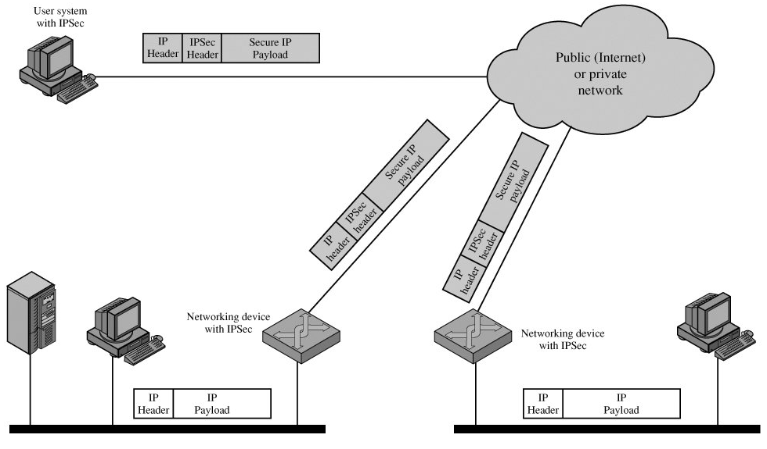
IP Security – tt Tổng quan

Slide 7
IP Security – tt Tổng quan
Ví dụ minh hoạ:
Khi Alice muốn giao tiếp với Bob sử dụng IPsec, Alice trước tiên phải chọn một tập hợp các giải thuật mã hóa và các thông số, sau đó thông báo cho Bob về lựa chọn của mình.
Bob có thể chấp nhận lựa chọn của Alice hoặc thương lượng với Alice cho một tập hợp khác nhau của các giải thuật và các thông số.
Một khi các giải thuật và các thông số được lựa chọn, IPsec thiết lập sự kết hợp bảo mật (Security Association - SA) giữa Alice và Bob cho phần còn lại của phiên làm việc.

Slide 8
IP Security – tt Tại sao cần sử dụng IP Security
IPv4 không được thiết kế với tính bảo mật
Những cuộc tấn công có thể xảy ra với IPv4
Eavesdropping
Data modification
Identity spoofing (IP address spoofing)
Denial-of-service attack
Man-in-the-middle attack

Slide 9
IP Security – tt Tại sao cần sử dụng IP Security
Eavesdropping
Mã hóa dữ liệu.
Data modification
IP sử dụng thuật toán hàm băm
Identity spoofing (IP address spoofing)
Sử dụng cơ chế xác thực lẫn nhau
Denial-of-service attack
Cho phép block traffic
Man-in-the-middle attack
Sử dụng cơ chế xác thực lẫn nhau + Shared Key

Slide 10
IP Security – tt Security Association (SA)
Một SA cung cấp các thông tin sau:
Chỉ mục các thông số bảo mật (SPI - Security parameters index): là một chuỗi nhị phân 32 bit được sử dụng để xác định một tập cụ thể của các giải thuật và thông số dùng trong phiên truyền thông. SPI được bao gồm trong cả AH và ESP để chắc chắn rằng cả hai đều sử dụng cùng các giải thuật và thông số.
Địa chỉ IP đích.
Giao thức bảo mật: AH hay ESP. IPsec không cho phép AH hay ESP sử dụng đồng thời trong cùng một SA.
Notes:
Security Association (SA) là một thỏa thuận hoặc thiết lập logic giữa hai thực thể giao tiếp qua mạng, trong đó xác định các thông số bảo mật được sử dụng để bảo vệ thông tin trong quá trình truyền tải.Mỗi SA chỉ là một kênh bảo mật một chiều (unidirectional). Để thiết lập một kênh bảo mật hai chiều, cần có hai SA: một cho mỗi hướng truyền dữ liệu.
SPI (Security Parameter Index):
Là một số định danh duy nhất được đính kèm vào mỗi gói tin IPSec để xác định SA cụ thể liên quan đến gói tin đó. SPI giúp các thiết bị nhận biết được SA nào cần dùng để xử lý gói tin.
Giao thức bảo mật (Security Protocol):
Xác định giao thức bảo mật được sử dụng, có thể là:
AH (Authentication Header): Cung cấp xác thực và bảo vệ tính toàn vẹn của gói tin.
ESP (Encapsulating Security Payload): Cung cấp cả mã hóa và xác thực cho gói tin, giúp bảo mật dữ liệu truyền tải.
Thuật toán mã hóa và xác thực:
SA sẽ xác định thuật toán mã hóa (DES | 3 DES) và hàm băm (như AES, SHA-256) được sử dụng để mã hóa và xác thực dữ liệu.
Phương pháp và khóa xác thực nào được dùng cho AH | ESP: Hàm băm (HMAC, MD5, SHA1), chữ ký số (RSA), chứng chỉ số, Diffie-Hellman để quản lý khóa…
Khóa mật mã (Cryptographic Keys):
Các khóa mật mã được sử dụng để mã hóa và giải mã dữ liệu, cũng như tạo và xác minh chữ ký số để đảm bảo tính toàn vẹn và xác thực.
Thời gian tồn tại (Lifetime):
Mỗi SA có một thời gian tồn tại nhất định. Sau khi thời gian này hết, SA sẽ hết hiệu lực và cần phải thiết lập một SA mới để tiếp tục truyền dữ liệu một cách an toàn

Slide 11
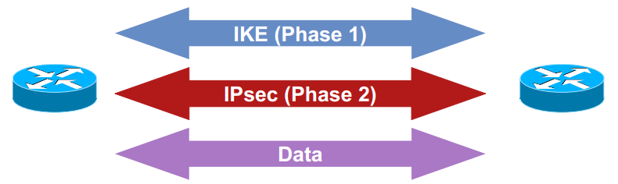
IP Security Cơ chế hoạt động
Notes:
Để xây dựng đường hầm VPN, các đối tác IPSec trao đổi một loạt các thông điệp về mã hóa và xác thực, và cố gắng thống nhất về nhiều thông số khác nhau. Quá trình này được gọi là đàm phán VPN.
Một thiết bị trong chuỗi đàm phán là bên khởi tạo và thiết bị kia là bên phản hồi.
Việc đàm phán VPN diễn ra theo hai giai đoạn riêng biệt: Giai đoạn 1 và Giai đoạn 2 .
Giai đoạn 1
Mục đích chính của Giai đoạn 1 là thiết lập một kênh mã hóa an toàn mà qua đó hai bên có thể đàm phán Giai đoạn 2. Khi Giai đoạn 1 kết thúc thành công, các bên sẽ nhanh chóng chuyển sang đàm phán Giai đoạn 2. Nếu Giai đoạn 1 không thành công, các thiết bị không thể bắt đầu Giai đoạn 2.
Giai đoạn 2
Mục đích của các cuộc đàm phán Giai đoạn 2 là để hai bên đồng ý về một bộ tham số xác định lưu lượng nào có thể đi qua VPN và cách mã hóa và xác thực lưu lượng. Thỏa thuận này được gọi là Hiệp hội bảo mật.
Cấu hình Giai đoạn 1 và Giai đoạn 2 phải khớp với các thiết bị ở cả hai đầu đường hầm.

Slide 12
IP Security - tt Cơ chế hoạt động - tt
IKE là cơ chế trao đổi key
Được sử dụng để thiết lập phiên làm việc của IPSec
Có 5 giá trị được thỏa thuận:
2 modes (main mode và aggressive mode)
3 phương thức xác thực (Preshared-Key, Kerberos và Certification)
Notes:
IKE phase 1 đây là giai đoạn bắt buộc phải có. Phase này thực hiện việc xác thực và thỏa thuận các thông số bảo mật, nhằm cung cấp một kênh truyền bảo mật giữa hai đầu cuối. Các thông số sau khi đồng ý giữa hai bên gọi là SA, SA trong pha này gọi là SA ISAKMP hay SA IKE. Pha này sử dụng một trong hai mode để thiết lập SA: chế độ chính thức (main mode) và chế độ tích cực (aggressive mode) Các thông số bảo mật bắt buộc phải thỏa thuận trong phase 1 này là:
+ Thuật toán mã hóa: DES, 3DES, AES
+ Thuật toán hash: MD5, SHA
+ Phương pháp xác thực: Preshare-key, RSA
+ Nhóm khóa Diffie-Hellman

Slide 13
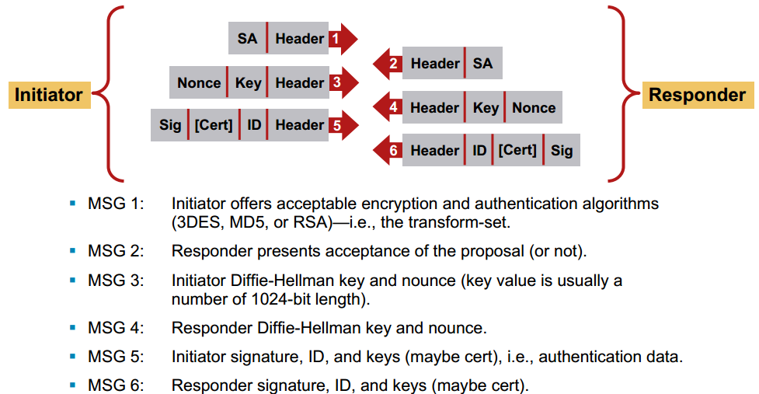
IP Security - tt IKE – Main Mode
Notes:
Main mode:
sử dụng 6 message để trao đổi thỏa thuận các thông số với nhau.
+ Hai message đầu dùng để thỏa thuận các thông số của chính sách bảo mật.
+ Hai message tiếp theo trao đổi khóa Diffie-Hellman.
+ Hai message cuối cùng thực hiện xác thực giữa các thiết bị.

Slide 14
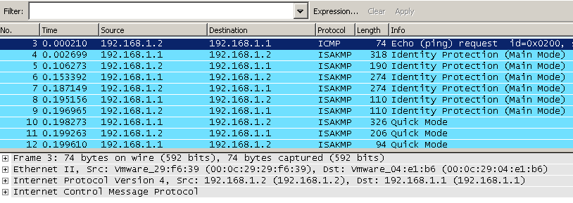
IP Security - tt IKE – Main Mode

Slide 15
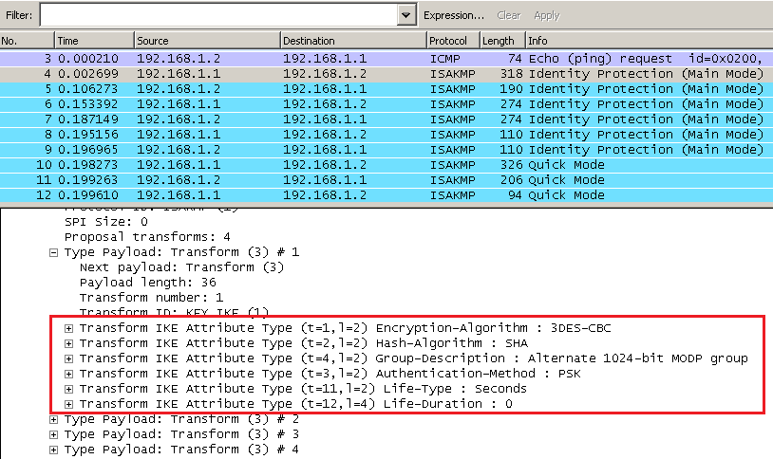
IP Security - tt IKE – Main Mode

Slide 16
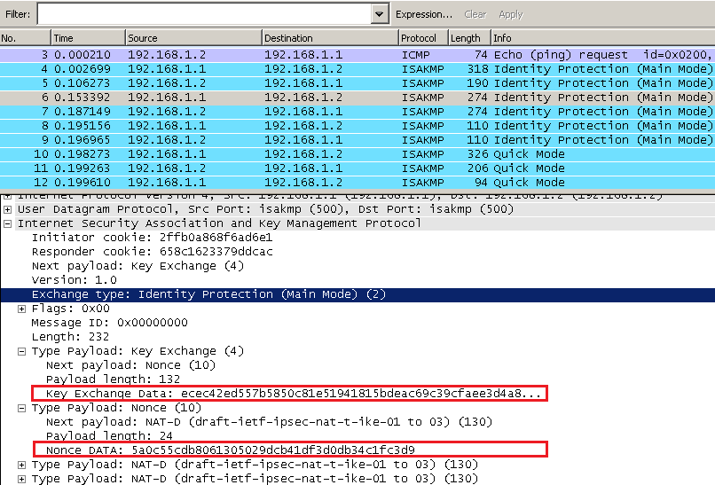
IP Security - tt IKE – Main Mode

Slide 17
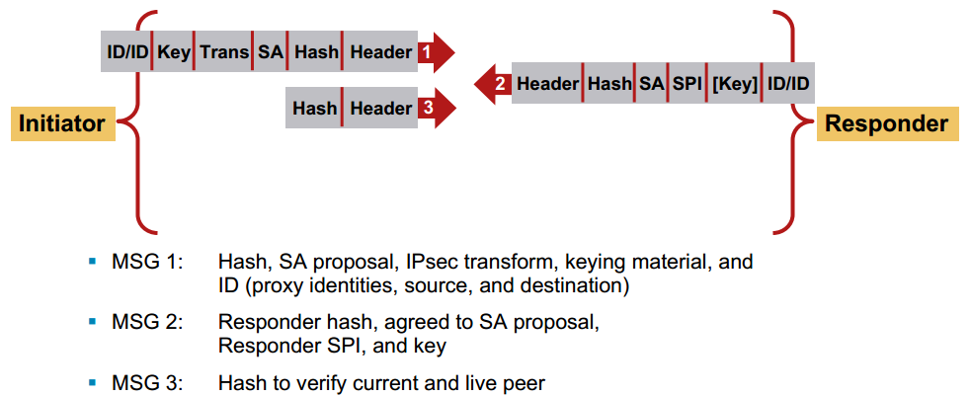
IP Security IKE: Aggressive mode
Notes:
Aggressive mode:
Sử dụng 3 message.
+ Message đầu tiên gồm các thông số của chính sách bảo mật, khóa Diffie-Hellman.
+ Message thứ hai sẽ phản hồi lại thông số của chính sách bảo mật được chấp nhận, khóa được chấp nhận và xác thực bên nhận.
+ Message cuối cùng sẽ xác thực bên vừa gửi.
IKE phase 2
IKE phase 2 đây là phase bắt buộc, đến phase này thì thiết bị đầu cuối đã có đầy đủ các thông số cần thiết cho kênh truyền an toàn. Quá trình thỏa thuận các thông số ở phase 2 là để thiết lập SA IPSec dựa trên những thông số của phase 1. Quick mode là phương thức được sử dụng trong phase 2. Các thông số mà Quick mode thỏa thuận trong phase 2:
+ Giao thức IPSec: ESP hoặc AH.
+ IPSec mode: Tunnel hoặc transport.
+ IPSec SA lifetime: dùng để thỏa thuận lại SA IPSec sau một khoảng thời gian mặc định hoặc được chỉ định.
+ Trao đổi khóa Diffie-Hellman.
SA IPSec của phase 2 hoàn toàn khác với SA IKE ở phase 1, SA IKE chứa các thông số để tạo nên kênh truyền bảo mật, còn SA IPSec chứa các thông số để đóng gói dữ liệu theo ESP hay AH, hoạt động theo tunnel mode hay transport mode.

Slide 18
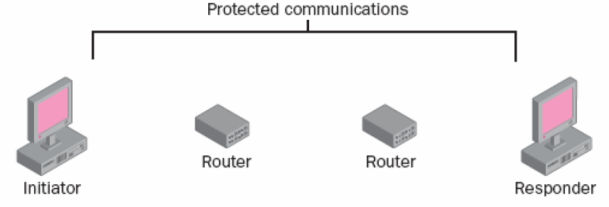
IP Security – tt Các phương thức hoạt động của IPsec
IPsec bao gồm 2 phương thức:
Phương thức Vận chuyển (Transport Mode): sử dụng Transport Mode khi có yêu cầu lọc gói tin và bảo mật điểm-tới-điểm. Cả hai trạm cần hỗ trợ IPSec sử dụng cùng giao thức xác thực và không được đi qua một giao tiếp NAT nào. Nếu dữ liệu đi qua giao tiếp NAT sẽ bị đổi địa chỉ IP trong phần header và làm mất hiệu lực của ICV (Giá trị kiểm soát tính nguyên vẹn)

Slide 19
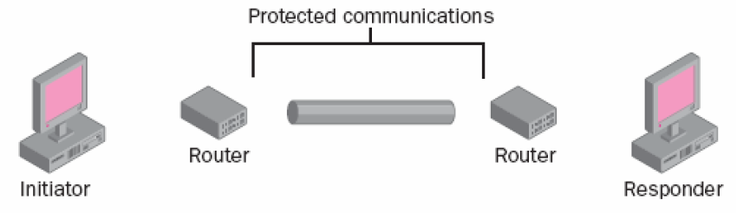
IP Security – tt Các phương thức hoạt động của IPsec
IPsec bao gồm 2 phương thức:
Phương thức đường hầm (Tunel mode): sử dụng mode này khi cần kết nối Site-to-Site thông qua Internet (hay các mạng công cộng khác). Tunel Mode cung cấp sự bảo vệ Gateway-to-Gateway (cửa-đến-cửa)

Slide 20
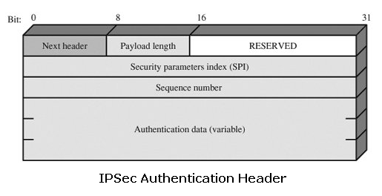
IP Security – tt Định dạng AH
Notes:
Authentication Header (AH) bao gồm các vùng:
Next Header (8 bits): xác định header kế tiếp.
Payload Length (8 bits): chiều dài của Authentication Header theo từ 32-bit, trừ 2.
Reserved (16 bits): sử dụng cho tương lai.
Security Parameters Index (32 bits): xác định một SA.
Sequence Number (32 bits): một giá trị tăng đơn điệu.
Authentication Data (variable): Một vùng có chiều dài biến đổi (phải là một số nguyên của từ 32 bits) chứa giá trị kiểm tra tính toàn vẹn (Integrity Check Value - ICV) đối với gói tin này.

Slide 21
IP Security – tt Định dạng AH
Authentication Header (AH) bao gồm các vùng:
Next Header (8 bits): xác định header kế tiếp.
Payload Length (8 bits): chiều dài của Authentication Header theo từ 32-bit, trừ 2.
Reserved (16 bits): sử dụng cho tương lai.
Security Parameters Index (32 bits): xác định một SA.
Sequence Number (32 bits): một giá trị tăng đơn điệu.
Authentication Data (variable): Một vùng có chiều dài biến đổi (phải là một số nguyên của từ 32 bits) chứa giá trị kiểm tra tính toàn vẹn (Integrity Check Value - ICV) đối với gói tin này.

Slide 22
IP Security – tt Định dạng AH
Authentication Header
Xác thực
Toàn vẹn
Tránh tấn công Replay-Attack

Slide 23
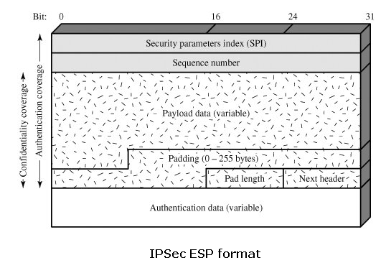
IP Security – tt Định dạng ESP
Notes:
Một gói ESP chứa các vùng sau:
Security Parameters Index (32 bits): xác định một SA.
Sequence Number (32 bits): một giá trị đếm tăng đơn điệu, cung cấp chức năng anti-replay (giống AH).
Payload Data (variable): đây là một segment ở transport-level (transport mode) hoặc gói IP (tunnel mode) được bảo vệ bởi việc mã hoá.
Padding (0255 bytes)
Pad Length (8 bits): chỉ ra số byte vùng đứng ngay trước vùng này.

Slide 24
IP Security – tt Định dạng ESP
Một gói ESP chứa các vùng sau:
Security Parameters Index (32 bits): xác định một SA.
Sequence Number (32 bits): một giá trị đếm tăng đơn điệu, cung cấp chức năng anti-replay (giống AH).
Payload Data (variable): đây là một segment ở transport-level (transport mode) hoặc gói IP (tunnel mode) được bảo vệ bởi việc mã hoá.
Padding (0255 bytes)
Pad Length (8 bits): chỉ ra số byte vùng đứng ngay trước vùng này.

Slide 25
IP Security – tt Định dạng ESP
Một gói ESP chứa các vùng sau:
Next Header (8 bits): chỉ ra kiểu dữ liệu chứa trong vùng payload data bằng cách chỉ ra header đầu tiên của vùng payload này.
Authentication Data (variable): một vùng có chiều dài biến đổi (phải là một số nguyên của từ 32-bit) chứa ICV được tính bằng cách gói ESP trừ vùng Authentication Data.

Slide 26
IP Security – tt Định dạng ESP
Encapsulating Security Payload (ESP)
Xác thực
Toàn vẹn
Bảo mật
Tránh tấn công Replay-Attack

Slide 27
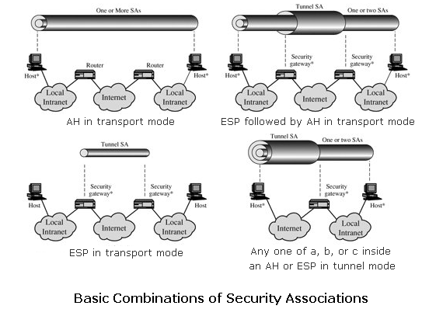
IP Security – tt Sự kết hợp của các SA

Slide 28
IP Security – tt Các giải thuật mã hoá và chứng thực
Các giải thuật sử dụng để mã hoá và chứng thực bao gồm:
Three-key triple DES
AES
RC5
IDEA
Three-key triple IDEA
CAST
Blowfish

Slide 29
Nội dung
IP Security
Secure Socket Layer /Transport Layer Security
Pretty Good Privacy
Secure Shell

Slide 30
SSL/TLS Tổng quan
Giao thức SSL (Secure Socket Layer Protocol) và giao thức TLS (Transport Layer Security Protocol) là những giao thức bảo mật tại lớp vận chuyển được dùng chủ yếu trong thực tế.
Được thiết kế và phát triển bởi Netscape từ năm 1994, SSL được sử dụng để bảo vệ những ứng dụng World-Wide-Web và các giao dịch điện tử.
TLS là một phiên bản sửa đổi của SSL v3, được xuất bản năm 1999 như là tiêu chuẩn bảo mật lớp vận chuyển bởi tổ chức Internet Engineering Task Force (IETF). Chỉ có khác biệt nhỏ giữa TLS và SSL v3.
Notes:
SSL (Secure Sockets Layer) và TLS (Transport Layer Security) là các giao thức mã hóa nhằm bảo vệ dữ liệu truyền qua mạng, đặc biệt là trên các mạng công cộng như Internet. Chúng cung cấp bảo mật cho các kết nối mạng bằng cách đảm bảo tính bí mật (confidentiality), toàn vẹn (integrity), và xác thực (authentication) của thông tin giữa các bên giao tiếp.
từ TLS 1.0 đến phiên bản mới nhất là TLS 1.3.

Slide 31
SSL/TLS Các thành phần của SSL
Giao thức SSL bao gồm 2 thành phần:
Thành phần thứ nhất được gọi là record protocol, được đặt trên đỉnh của các giao thức lớp vận chuyển.
Thành phần thứ hai được đặt giữa các giao thức tầng ứng dụng (như HTTP) và record protocol , bao gồm các giao thức:
Handshake protocol
Change-cipher-spec protocol
Alert protocol

Slide 32
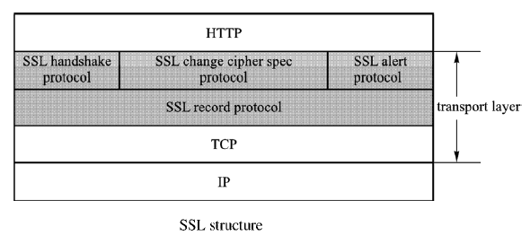
SSL/TLS Cấu trúc của SSL

Slide 33
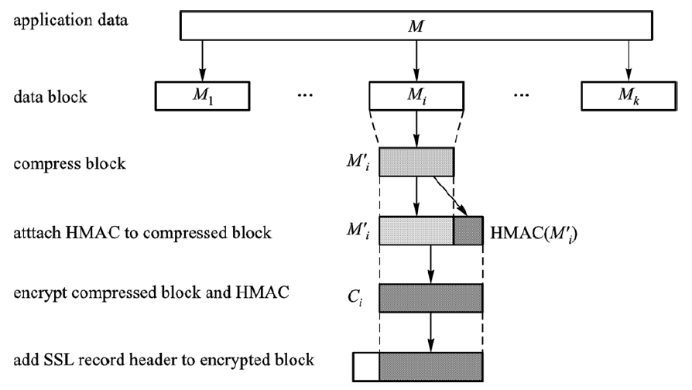
SSL/TLS Giao thức bản ghi (record protocol) của SSL

Slide 34
SSL/TLS Các giao thức của SSL
Giao thức bắt tay (handshake protocol) thành lập các giải thuật mã hóa, giải thuật nén, và các thông số sẽ được sử dụng bởi cả hai bên trong việc trao đổi dữ liệu được mã hóa. Sau đó, các giao thức bản ghi (record protocol) chịu trách nhiệm phân chia thông điệp vào các khối, nén mỗi khối, chứng thực chúng, mã hóa chúng, thêm header vào mỗi khối, và sau đó truyền đi các khối kết quả.
Các giao thức đổi mật mã (change-cipher-spec protocol) cho phép các bên giao tiếp có thể thay đổi các giải thuật hoặc các thông số trong một phiên truyền thông.
Các giao thức cảnh báo (alert protocol) là một giao thức quản lý, nó thông báo cho các bên tham gia truyền thông khi có vấn đề xảy ra.

Slide 35
SSL/TLS Giao thức bắt tay của SSL
Phase 1: chọn giải thuật mã hoá. Các giải thuật được chọn có thể là RSA, AES-128, 3DES, RC6, SHA-1… Client sẽ khởi tạo với một thông điệp client-hello.
Phase 2: server xác thực và trao đổi khoá. Server sẽ gởi cho client:
Chứng chỉ khoá công khai của server
Thông tin trao đổi khoá của server
Yêu cầu chứng chỉ khoá công khai của client
Phase 3: client xác thực và trao đổi khoá. Client trả lời cho server các thông tin:
Chứng chỉ khoá công khai của client
Thông tin trao đổi khoá của client
Phase 4: hoàn thành việc bắt tay. Server và client sẽ gởi cho nhau thông điệp finish.

Slide 36
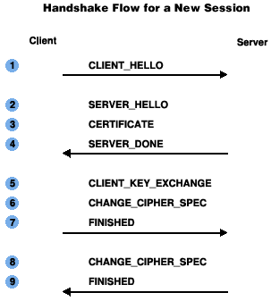
SSL/TLS Quá trình thiết lập kết nối SSL
Notes:
a. Handshake SSL/TLS (Quá trình bắt tay)
Client Hello:
Khi một máy khách (ví dụ: trình duyệt) muốn kết nối với một máy chủ qua giao thức SSL/TLS, nó gửi thông điệp Client Hello, bao gồm thông tin như phiên bản SSL/TLS, các thuật toán mã hóa mà nó hỗ trợ (cipher suites), và một số ngẫu nhiên để bảo mật.
Server Hello:
Máy chủ đáp lại bằng thông điệp Server Hello, trong đó chọn một thuật toán mã hóa từ danh sách của máy khách, cung cấp chứng chỉ số của máy chủ (certificates) để máy khách xác thực danh tính máy chủ, và gửi một số ngẫu nhiên khác.
Key Exchange (Trao đổi khóa):
Máy khách sử dụng khóa công khai của máy chủ (lấy từ chứng chỉ số) để mã hóa một khóa phiên (session key), rồi gửi nó lại cho máy chủ.
Khóa phiên này sẽ được dùng để mã hóa dữ liệu trong phiên giao tiếp sau đó.
Server Finished và Client Finished:
Máy chủ và máy khách sử dụng khóa phiên để mã hóa và giải mã các thông điệp Finished, xác nhận rằng cả hai bên đều đã hoàn thành quá trình trao đổi khóa thành công và phiên làm việc sẽ được bảo mật từ thời điểm này.
b. Mã hóa và truyền dữ liệu:
Sau khi quá trình bắt tay hoàn tất, dữ liệu giữa máy khách và máy chủ được mã hóa bằng khóa phiên và có thể được truyền đi an toàn.
c. Kết thúc phiên:
Khi phiên làm việc kết thúc, máy khách và máy chủ sẽ gửi thông báo Close Notify để đảm bảo rằng kết nối được đóng một cách an toàn.

Slide 37
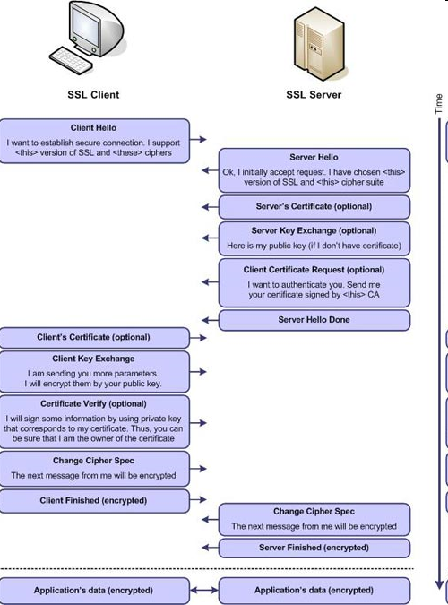
SSL/TLS Quá trình thiết lập kết nối SSL

Slide 38
SSL/TLS Quá trình thiết lập kết nối SSL

Slide 39
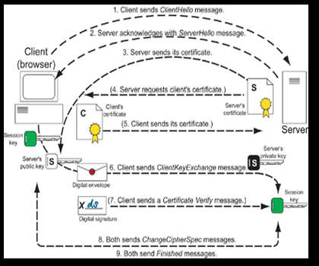
SSL/TLS Quá trình thiết lập kết nối SSL

Slide 40
Nội dung
IP Security
Secure Socket Layer /Transport Layer Security
Pretty Good Privacy
Secure Shell

Slide 41
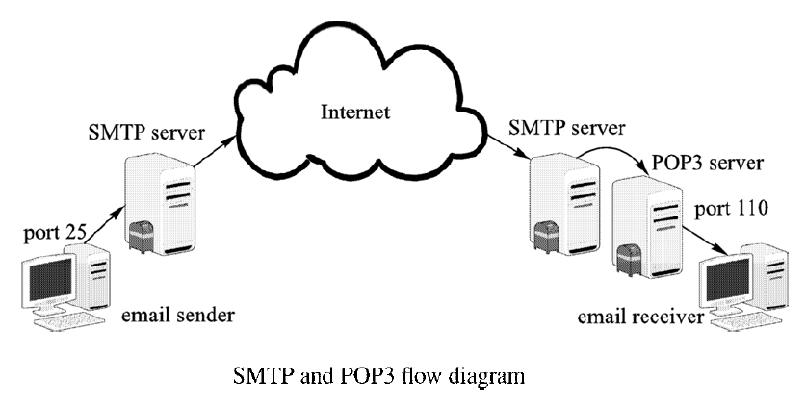
Pretty Good Privacy (PGP) Tổng quan

Slide 42
Pretty Good Privacy (PGP) Tổng quan
Mục đích sử dụng để bảo vệ (encrypt and/or sign) tập tin
Có thể được sử dụng để bảo vệ e-mail messages
Có thể sử dụng cho Doanh Nghiệp hay Cá Nhân
Cryptographic algorithms (IDEA, RSA, SHA-1)
At http://www.pgpi.org
Phiên bản đầu tiên được phát triển bởi Phil Zimmermann
RFC 3156

Slide 43
Pretty Good Privacy (PGP) Tính năng PGP
messages
authentication
confidentiality
compression
e-mail compatibility
segmentation and reassembly
key management
generation, distribution, and revocation of public/private keys
generation and transport of session keys and IVs

Slide 44
Message authentication
based on digital signatures
supported algorithms: RSA/SHA and DSS/SHA
K_{snd}⁻¹
sender
m
h
σ
hash
enc
m
h
h
σ
hash
compare
dec
receiver
K_{snd}
accept / reject

Slide 45
Message confidentiality
supported algorithms:
symmetric: CAST, IDEA, 3DES
asymmetric: RSA, ElGamal
m
prng
K_{rcv}
{k, iv}_{Krcv}
sender
s.enc
a.enc
k, iv
{m}_{k}

Slide 46
Compression
applied after the signature
enough to store clear message and signature for later verification
it would be possible to dynamically compress messages before signature verification, but …
then all PGP implementations should use the same compression algorithm
however, different PGP versions use slightly different compression algorithms
applied before encryption
compression reduces redundancy → makes cryptanalysis harder
supported algorithm: ZIP

Slide 47
E-mail compatibility
encrypted messages and signatures may contain arbitrary octets
most e-mail systems support only ASCII characters
PGP converts an arbitrary binary stream into a stream of printable ASCII characters
radix 64 conversion: 3 8-bit blocks → 4 6-bit blocks
0
7
0
7
0
7
0
5
0
5
0
5
0
5
6-bit
value
character
encoding
6-bit
value
character
encoding
0 A
… ...
25 Z
26 a
… …
51 z
52 0
… …
61 9
62 +
63 /
(pad) =

Slide 48
Combining services
X := file
signature?
generate signature
X := σ(X) || X
yes
no
compress
X := Z(X)
generate envelop
X := {k}_{Krcv} || {X}_{k}
encryption?
yes
no
radix 64
X := R64(X)

Slide 49
PGP message format
session key
component
key ID of K_{rcv}
session key k
{ }_{Krcv}
timestamp
key ID of K_{snd}
signature
leading two octets of hash
hash
{ }_{Ksnd}⁻¹
filename
timestamp
ZIP
{ }_{k}
R64
message
data

Slide 50
Key IDs
a user may have several public key – private key pairs
which private key to use to decrypt the session key?
which public key to use to verify a signature?
transmitting the whole public key would be wasteful
associating a random ID to a public key would result in management burden
PGP key ID: least significant 64 bits of the public key
unique within a user with very high probability

Slide 51
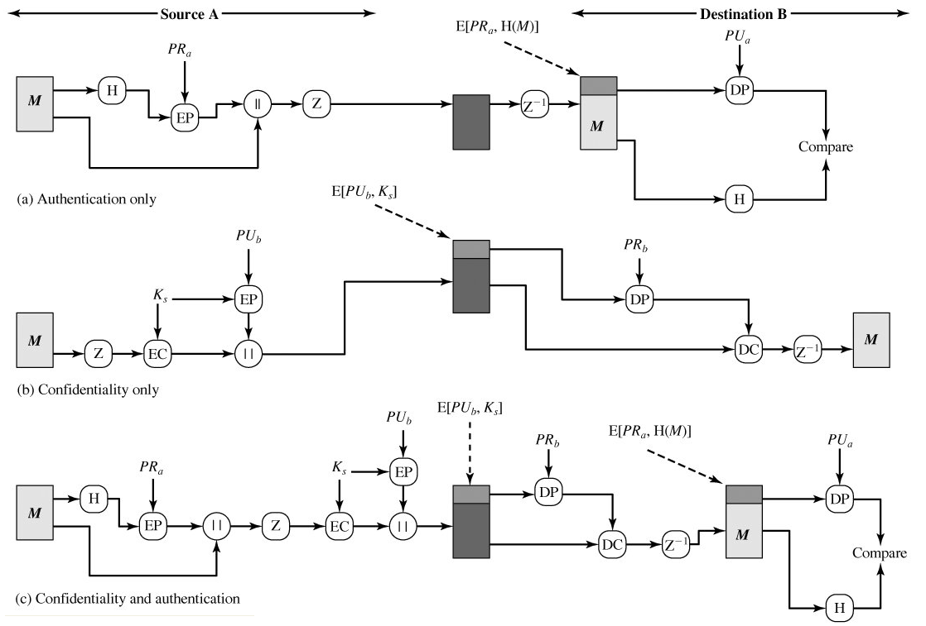
Pretty Good Privacy (PGP) Các chức năng của PGP

Slide 52
Pretty Good Privacy (PGP) Các chức năng của PGP
Chú thích:
K_{s}: session key dùng trong mã hoá symmetric
Pr_{a}: private key của user A
PU_{a}: public key of user A
EP: mã hoá public-key (asymmetric)
DP: giải mã public-key (asymmetric)
EC: mã hoá symmetric
DC: giải mã symmetric
H: hàm băm
||: kết nối, ghép chuỗi
Z: nén sử dụng giải thuật ZIP
R64: convert sang định dạng ASCII 64 bit

Slide 53
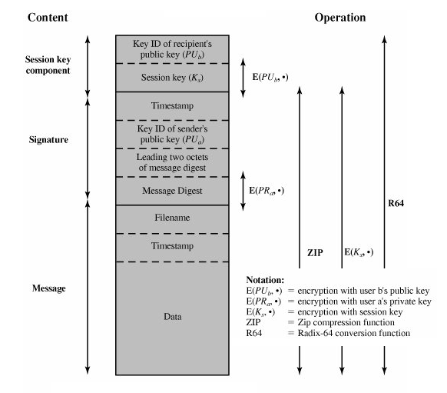
Pretty Good Privacy (PGP) Định dạng tổng quát của một thông điệp PGP

Slide 54
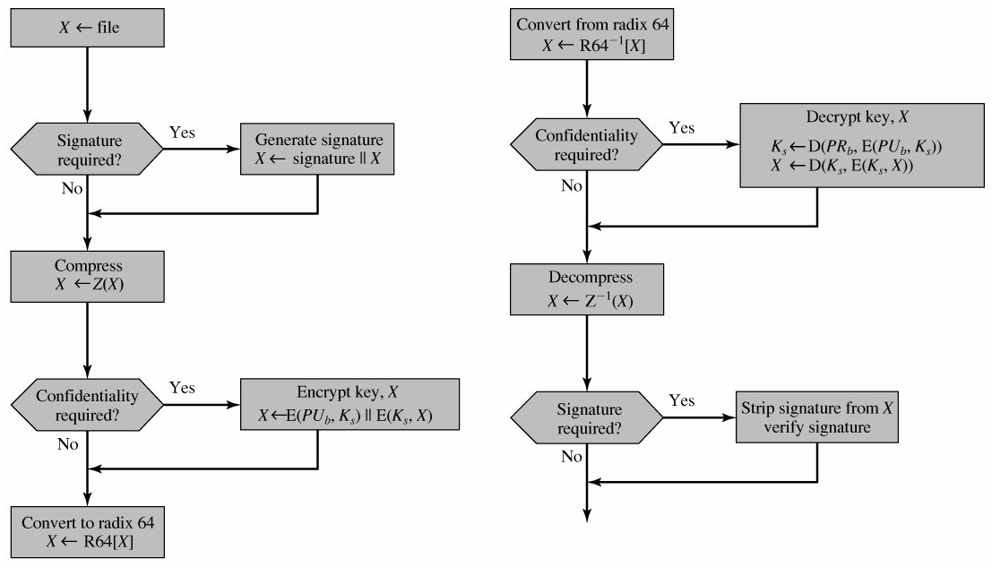
Pretty Good Privacy (PGP) Truyền và nhận thông điệp PGP

Slide 55
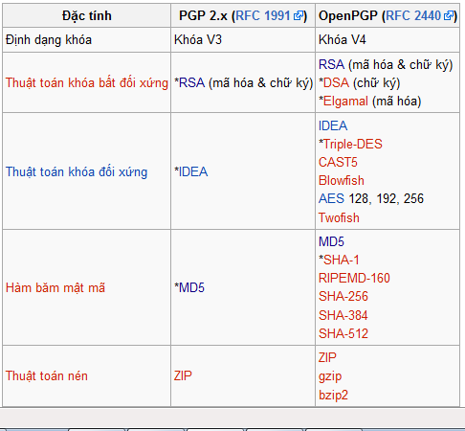
Pretty Good Privacy (PGP) Một số đặc tính của PGP

Slide 56
Secure/Multipurpose Internet Mail Extensions (S/MIME)
S/MIME (Secure/Multipurpose Internet Mail Extensions)
Là một chuẩn Internet về định dạng cho email. Hầu như mọi email trên Internet được truyền qua giao thức SMTP theo định dạng MIME.
S/MIME đưa vào hai phương pháp an ninh cho email: mã hóa email và chứng thực. Cả hai cách đều dựa trên mã hóa bất đối xứng và PKI.
Notes:
S/MIME (Secure/Multipurpose Internet Mail Extensions) là một chuẩn bảo mật được sử dụng để mã hóa và ký số cho email và các thông điệp MIME khác

Slide 57
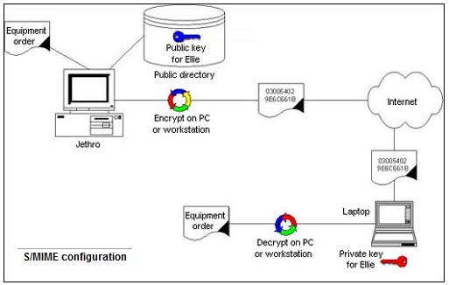
S/MIME

Slide 58
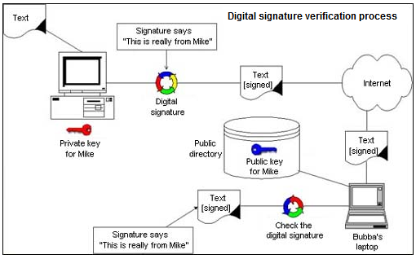
S/MIME

Slide 59
S/MIME
Các tính năng của một Webmail client hỗ trợ S/MIME:
Tạo ra một chữ ký số cho một email gửi đi để đảm bảo người nhận email tin rằng không có sự can thiệp và được đến từ người gửi.
Mã hóa một email gửi đi để ngăn chặn bất cứ ai xem, thay đổi... Nội dung của email trước khi đến với người nhận.
Xác minh chữ ký số của một email đã ký đến với một quá trình liên quan đến một danh sách thu hồi chứng chỉ (CRL).
Tự động giải mã một email gửi đến để người nhận có thể đọc được nội dung của email.
Trao đổi chữ ký hoặc email đã được mã hóa với những người dùng khác của S/MIME.
Notes:
Sự khác biệt giữa S/MIME và PGP
Chứng chỉ số: S/MIME yêu cầu chứng chỉ số từ các CA, trong khi PGP cho phép người dùng tạo và quản lý các khóa mà không cần CA.
Tính linh hoạt: PGP có thể được sử dụng cho nhiều loại ứng dụng khác nhau ngoài email, trong khi S/MIME chủ yếu tập trung vào email và thông điệp MIME.
Phương thức quản lý khóa: S/MIME sử dụng mô hình quản lý khóa trung tâm qua CA, trong khi PGP sử dụng mô hình quản lý khóa phi tập trung.

Slide 60
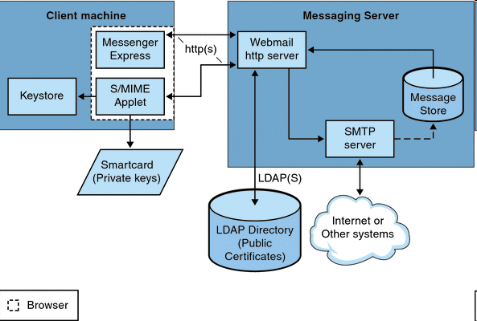
S/MIME

Slide 61
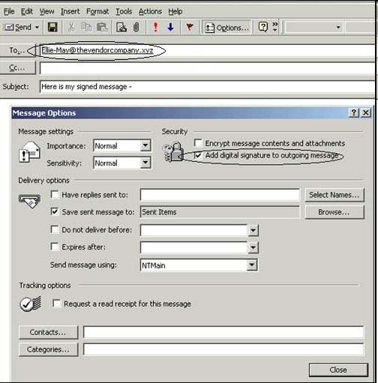
S/MIME

Slide 62
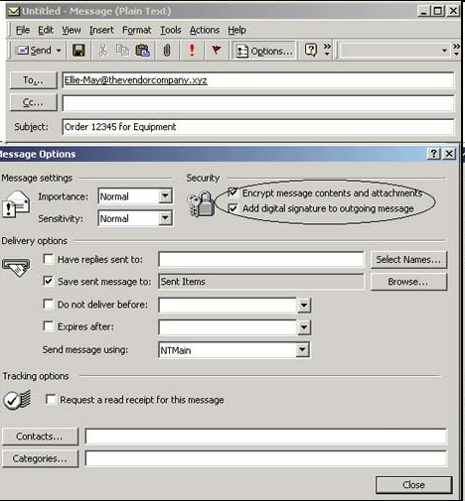
S/MIME

Slide 63
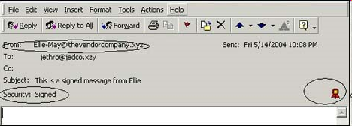
S/MIME

Slide 64
Nội dung
IP Security
Secure Socket Layer /Transport Layer Security
Pretty Good Privacy
Secure Shell

Slide 65
Secure Shell Tổng quan
SSH được định nghĩa trong RFC 4251.
SSH sử dụng cổng TCP 22.
SSH có thể hoạt động trên các flatform khác nhau:
Kết nối đến một máy chủ SSH trên một router của Cisco từ một máy khách chạy Windows
Kết nối đến một máy chủ Linux từ một router Cisco hay có thể kết nối đến một máy chủ Windows 2008 từ một máy khách sử dụng hệ điều hành Linux.
Notes:
Secure Shell (SSH) là một giao thức mạng an toàn được sử dụng để thiết lập kết nối bảo mật giữa hai máy tính, thường để quản lý và điều khiển máy chủ từ xa. SSH cho phép người dùng thực hiện các thao tác như đăng nhập vào máy chủ, truyền tệp, hoặc chạy lệnh từ xa trên máy chủ một cách an toàn, thông qua kênh mã hóa.

Slide 66
Secure Shell Tổng quan
SSH tạo ra một kết nối bảo mật giữa hai máy tính sử dụng các giải thuật mã hoá và chứng thực.
Có khả năng nén dữ liệu, bảo mật cho dữ liệu truyền (SFTP) và sao chép file (SCP).
Là giao thức ứng dụng client-server. SSH được chia thành 3 lớp trong lớp ứng dụng của mô hình mạng TCP/IP:
Connection Layer
User Authentication Layer
Transport Layer

Slide 67
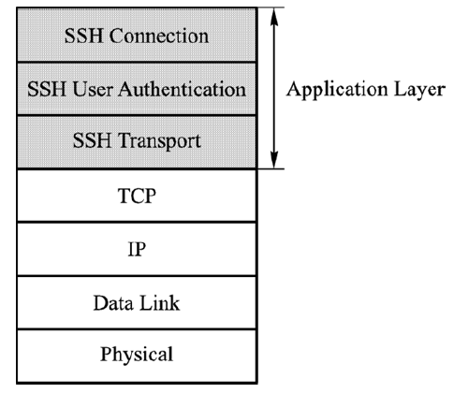
Secure Shell Tổng quan

Slide 68
Secure Shell Cách thức hoạt động
SSH được thực hiện qua 3 bước:
Định danh host:
Việc định danh host được thực hiện qua việc trao đổi khoá. Mỗi máy tính có hỗ trợ kiểu truyền thông SSH có một khoá định danh duy nhất. Khoá này gồm hai thành phần: khoá riêng và khoá công khai. Khoá công khai được sử dụng khi cần trao đổi giữa các máy chủ với nhau trong phiên làm việc SSH, dữ liệu sẽ được mã hoá bằng khoá công khai và chỉ có thể giải mã bằng khoá riêng.

Slide 69
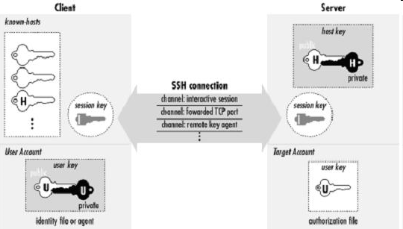
Secure Shell Cách thức hoạt động

Slide 70
Secure Shell Cách thức hoạt động
Mã hoá:
Sau khi hoàn tất việc thiết lập phiên làm việc bảo mật (trao đổi khoá, định danh), quá trình trao đổi dữ liệu diễn ra thông qua một bước trung gian đó là mã hoá/giải mã. Dữ liệu gửi/nhận trên đường truyền đều được mã hoá và giải mã theo cơ chế đã thoả thuận trước giữa máy chủ và máy khách.
Việc lựa chọn cơ chế mã hoá thường do máy khách quyết định. Các cơ chế mã hoá thường được chọn bao gồm: 3DES, IDEA, và Blowfish. Khi cơ chế mã hoá được lựa chọn, máy chủ và máy khách trao đổi khoá mã hoá cho nhau.

Slide 71
Secure Shell Cách thức hoạt động
Chứng thực:
Mỗi định danh và truy nhập của người sử dụng có thể được cung cấp theo nhiều cách khác nhau. Chẳng hạn, kiểu chứng thực rhosts có thể được sử dụng, nhưng không phải là mặc định; nó đơn giản chỉ kiểm tra định danh của máy khách được liệt kê trong file rhost (theo DNS và địa chỉ IP).
Việc chứng thực mật khẩu là một cách rất thông dụng để định danh người sử dụng, nhưng ngoài ra cũng có các cách khác: chứng thực RSA, sử dụng ssh-keygen và ssh-agent để chứng thực các cặp khoá.

Slide 72
Question ???

